Slide 1

الگوریتم SVM
دوره پایتون و یادگیری ماشین

Slide 2
ماشین بردار پشتیبان یا Support Vector Machine
یکی از انواع الگوریتم های یادگیری نظارت شده یا Supervised learning است.
سعی می کند تا با ارائه ی یک Hyperplane بهینه، داده ها را دسته بندی کند (Classification) یا داده ها را توصیف کند (Regression).

Slide 3
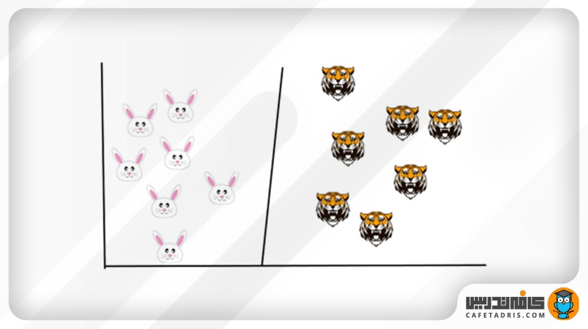
مثال خرگوش و ببر

Slide 4
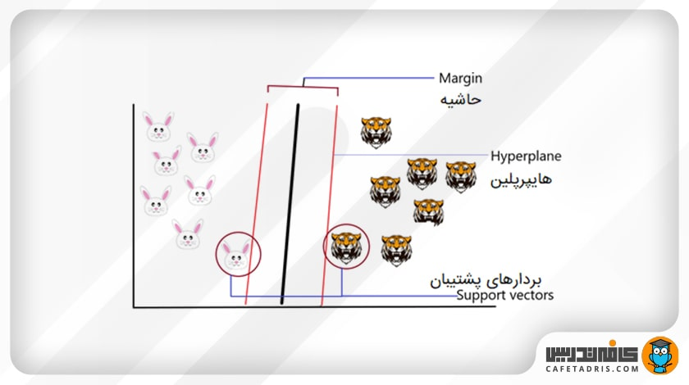
مثال خرگوش و ببر
هایپر پلین به صورت رندوم ترسیم می شود.
فاصله ی هایپر پلین تا نزدیک داده از هر دسته محاسبه می شود.
این نقاط، بردارهای پشتیبان یا Support Vectors نامیده می شود.
هایپر پلینی که بیشترین فاصله را از بردارهای پشتیبان داشته باشد، بهترین هایپر پلین است.
فاصله ی میان هایپر پلین و بردارهای پشتیبان، حاشیه یا Margin نامیده می شود.

Slide 5
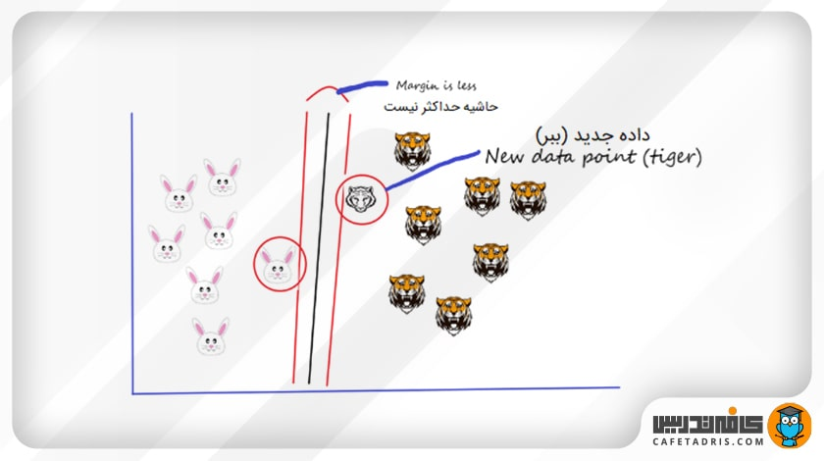
مثال خرگوش و ببر
در صورت افزودن داده ی جدید، چه اتفاقی می افتد؟

Slide 6
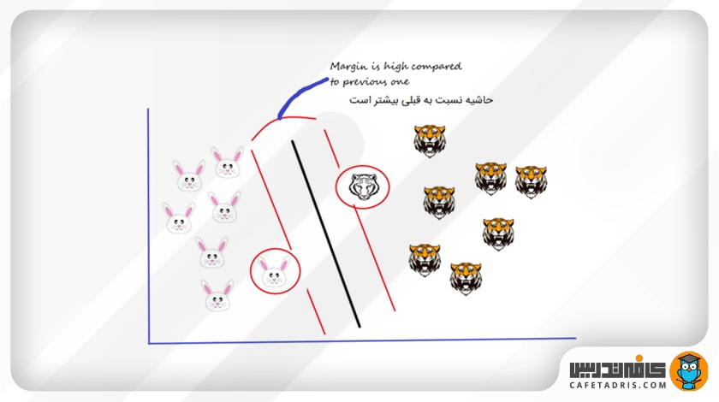
مثال خرگوش و ببر
با افزودن داده ی جدید، مثلاً یک ببر جدید، مجدداً هایپر پلین بهینه باید ترسیم شود.
مانند قبل، با یک هایپر پلین رندوم شروع می کنیم، سپس این هایپر پلین را اینقدر جا به جا می کنیم تا فاصله ی میان هایپر پلین و بردارهای پشتیبان، حداکثر شود. (بهترین هایپر پلین را پیدا می کنیم.)

Slide 7
مثال خرگوش و ببر
هایپر پلین سمت راست بهینه است، زیرا بیشترین مقدار فاصله را نسبت به هر یک از بردارهای پشتیبان دارد.
بنابراین، الگوریتم بعد از اضافه شدن داده ی جدید (داده ی ببر)، این هایپر پلین را نسبت به هایپر پلین های مشابه (مانند شکل سمت چپ انتخاب می کند.)

Slide 8
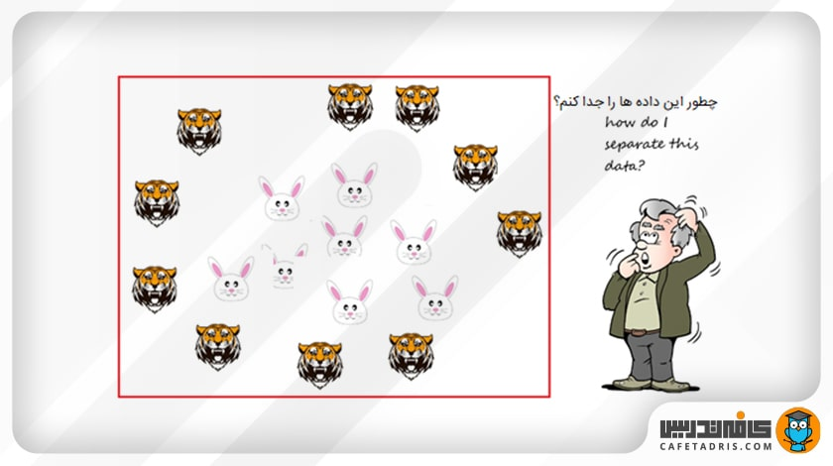
اگر داده ها خطی نباشند
جداسازی داده های غیرخطی تفکیک پذیر، کار دشواری است. (مسئله ی غیرخطی)

Slide 9
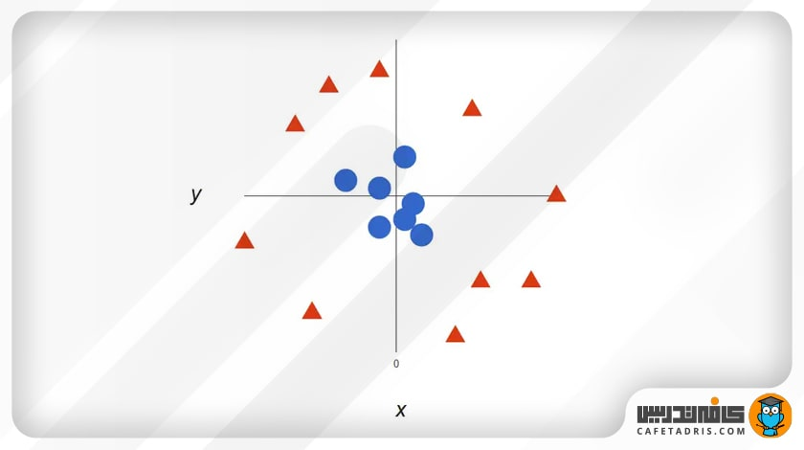
اگر داده ها خطی نباشند
مثلاً داده های زیر که غیرخطی هستند را در نظر بگیرید. در این حالت، در دو بعد نمی توانیم این داده ها را تفکیک کنیم و نیاز هست که بعد سوم را به داده ها اضافه کنیم. (به این کار، یعنی تبدیل داده های دو بعدی به سه بعدی، در SVM، Kernel Trick هم گفته می شود.)

Slide 10
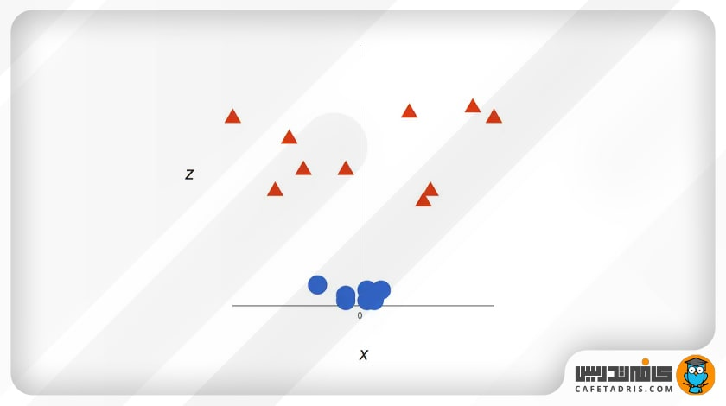
اگر داده ها خطی نباشند

Slide 11
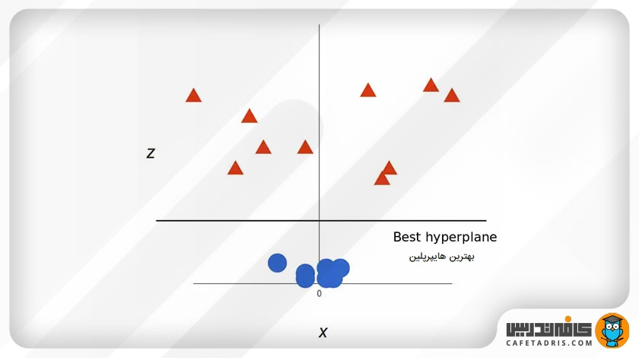
اگر داده ها خطی نباشند

Slide 12
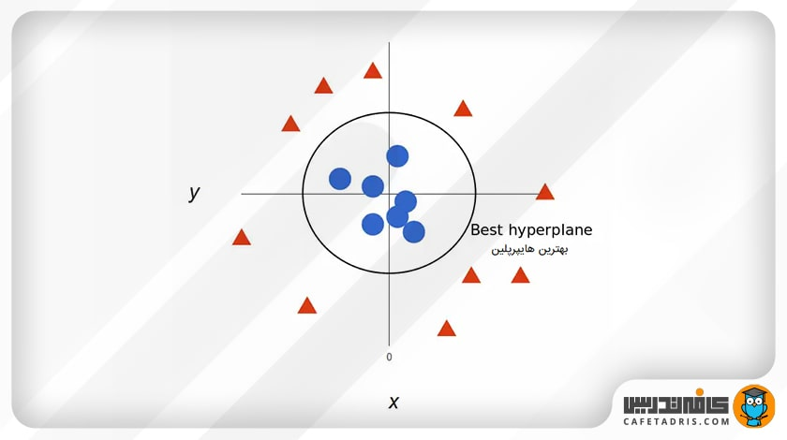
اگر داده ها خطی نباشند

Slide 13
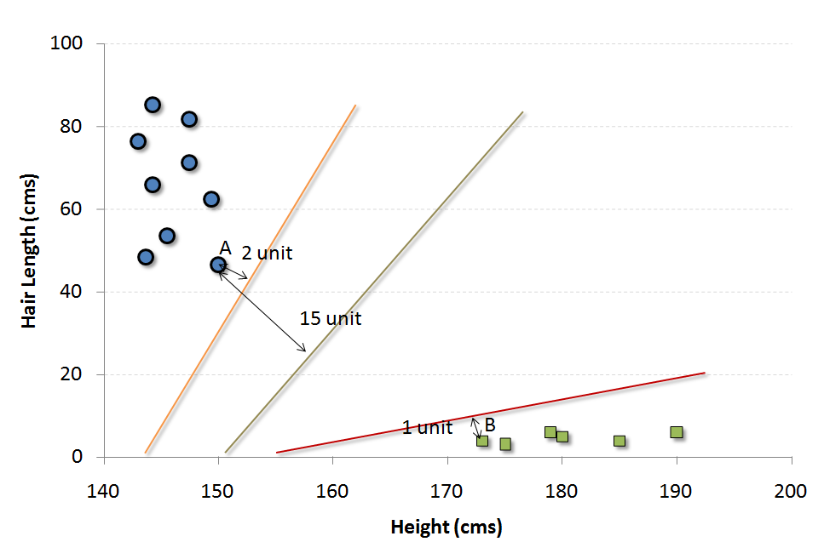
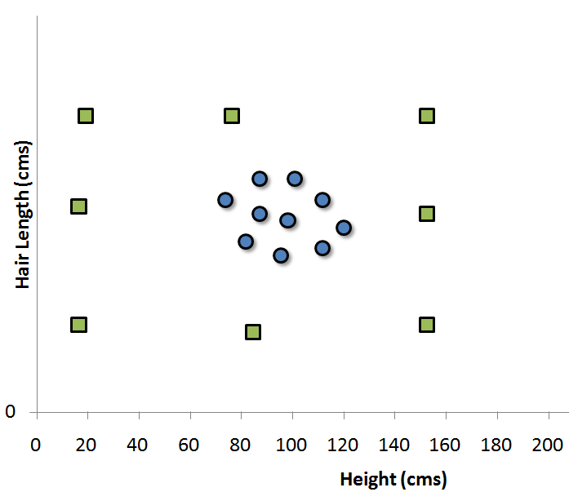
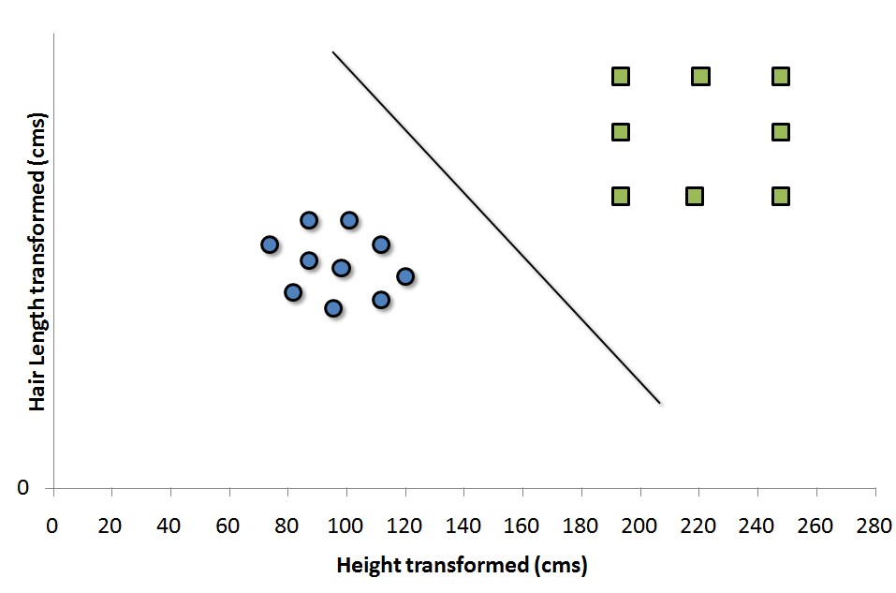
تفاوت داده های خطی و غیرخطی در SVM

Slide 14
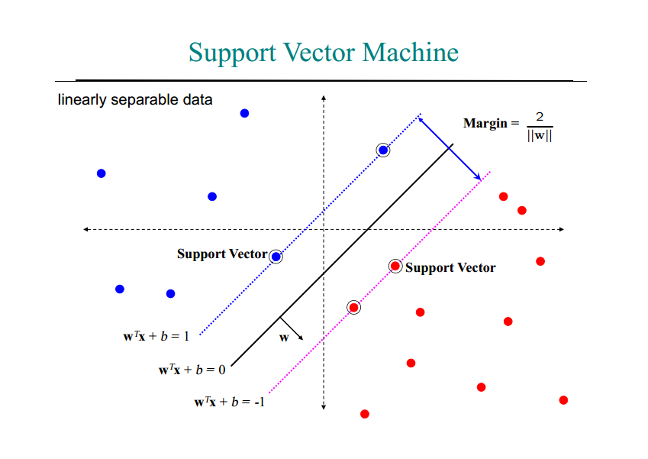
معادلات خط های مورد استفاده در SVM

Slide 15
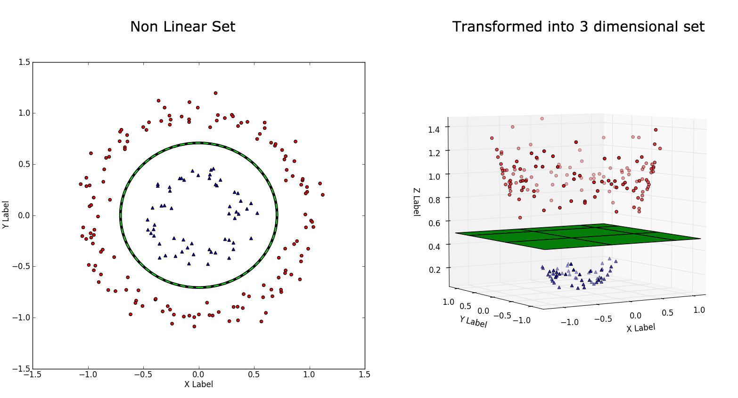
تبدیل ابعاد در SVM

Slide 16
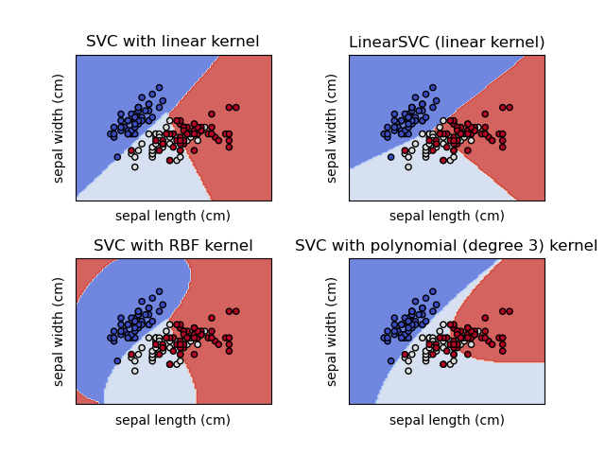
نوع کرنل در SVM

Slide 17
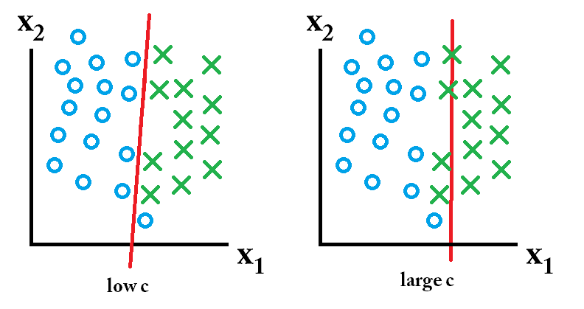
پارامتر Cدر SVM

Slide 18
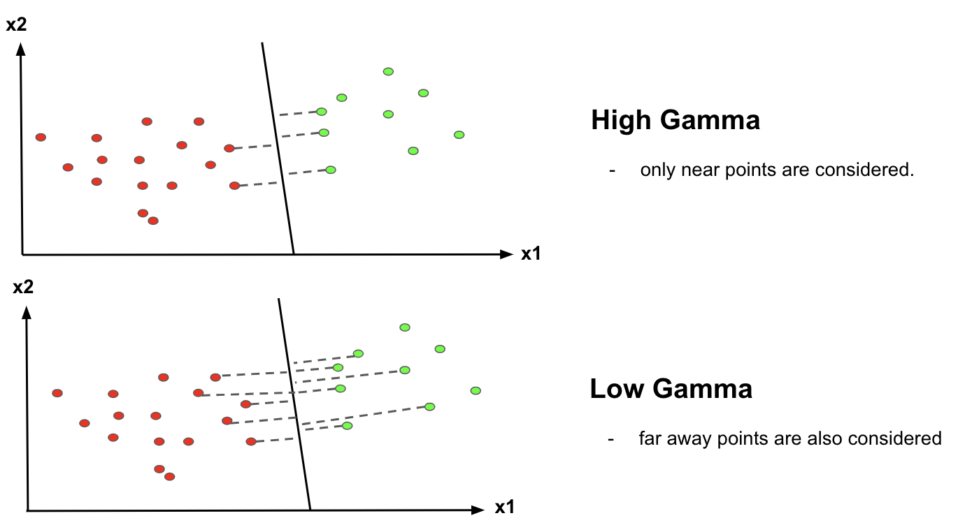
پارامتر Gammaدر SVM

Slide 19
منابع تکمیلی
https://en.wikipedia.org/wiki/Support_vector_machine
https://en.wikipedia.org/wiki/Kernel_method
https://www.geeksforgeeks.org/support-vector-machine-algorithm
https://monkeylearn.com/blog/introduction-to-support-vector-machines-svm/
https://serokell.io/blog/support-vector-machine-algorithm
https://blog.faradars.org/understaing-support-vector-machine-example-code/
https://programmathically.com/understanding-hinge-loss-and-the-svm-cost-function/
https://www.theclickreader.com/support-vector-regression/
https://www.ritchieng.com/machine-learning-svms-support-vector-machines

Slide 20
پایان
با تشکر از توجه تان، اوقات خوشی را برایتان آرزومندم.

